Slide 1
МБДОУ «Детский сад № 54 комбинированного вида» Здоровьесберегающие технологии в работе педагога-психолога
Подготовила: Плотникова Е.П.

Slide 2
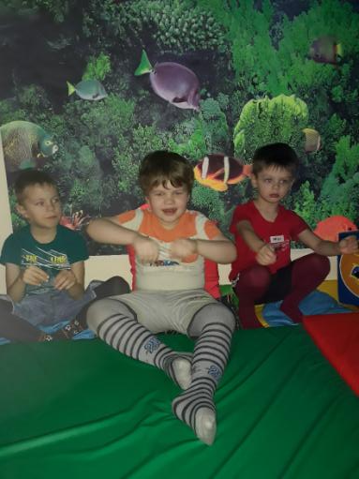
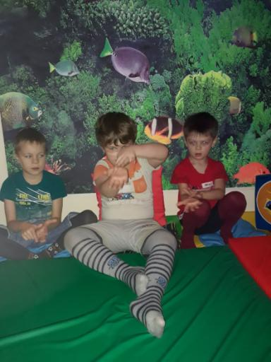
Пальчиковые игры и пальчиковая гимнастика

Slide 3
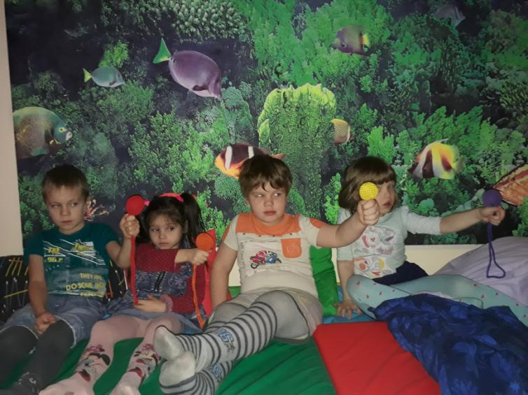
Гимнастика для глаз (глазодвигательное упражнение)

Slide 4
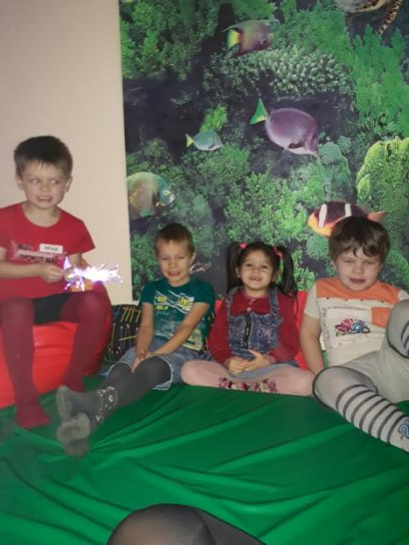
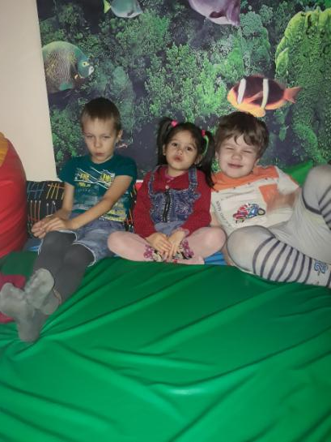
Дыхательная гимнастика

Slide 5
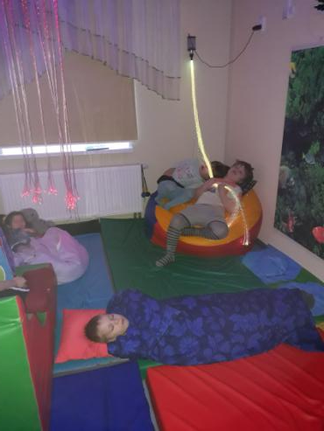
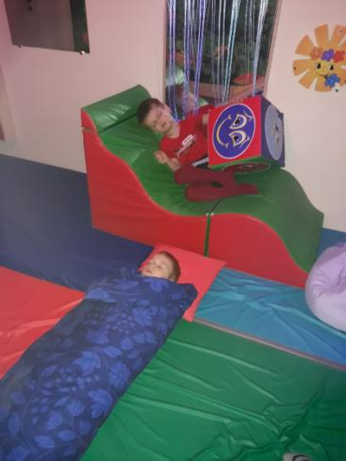
Релаксация (музыкотерапия, ароматерапия и цветотерапия)

Slide 6
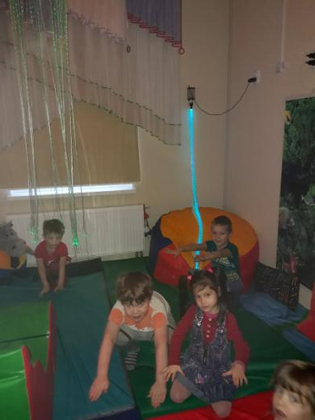
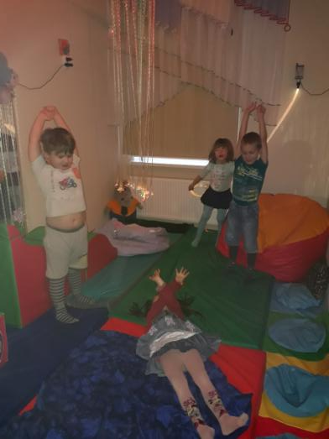
Физкультминутки и динамические паузы

Slide 7
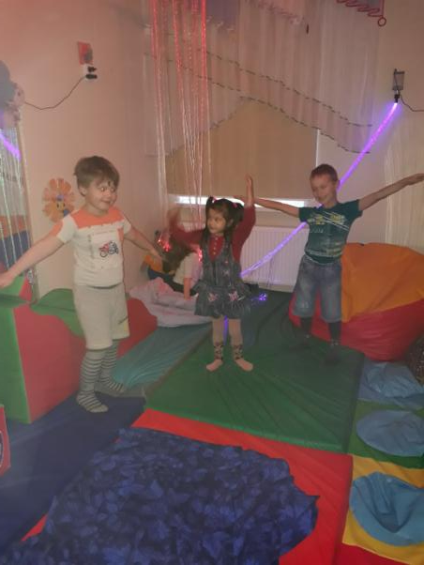
Подвижные игры

Slide 8
Спасибо за внимание!

